Slide 1
貿易と国際ビジネスの視座

Slide 2
日本企業が直面する
３つの課題

Slide 3
日本企業が直面する３つの課題
ネクスト・マーケット
市場の設定
組織変革
市場統合
TPPの参加
ガラパゴス戦略

Slide 4
ネクスト・マーケット
次の市場をどうするか？

Slide 5
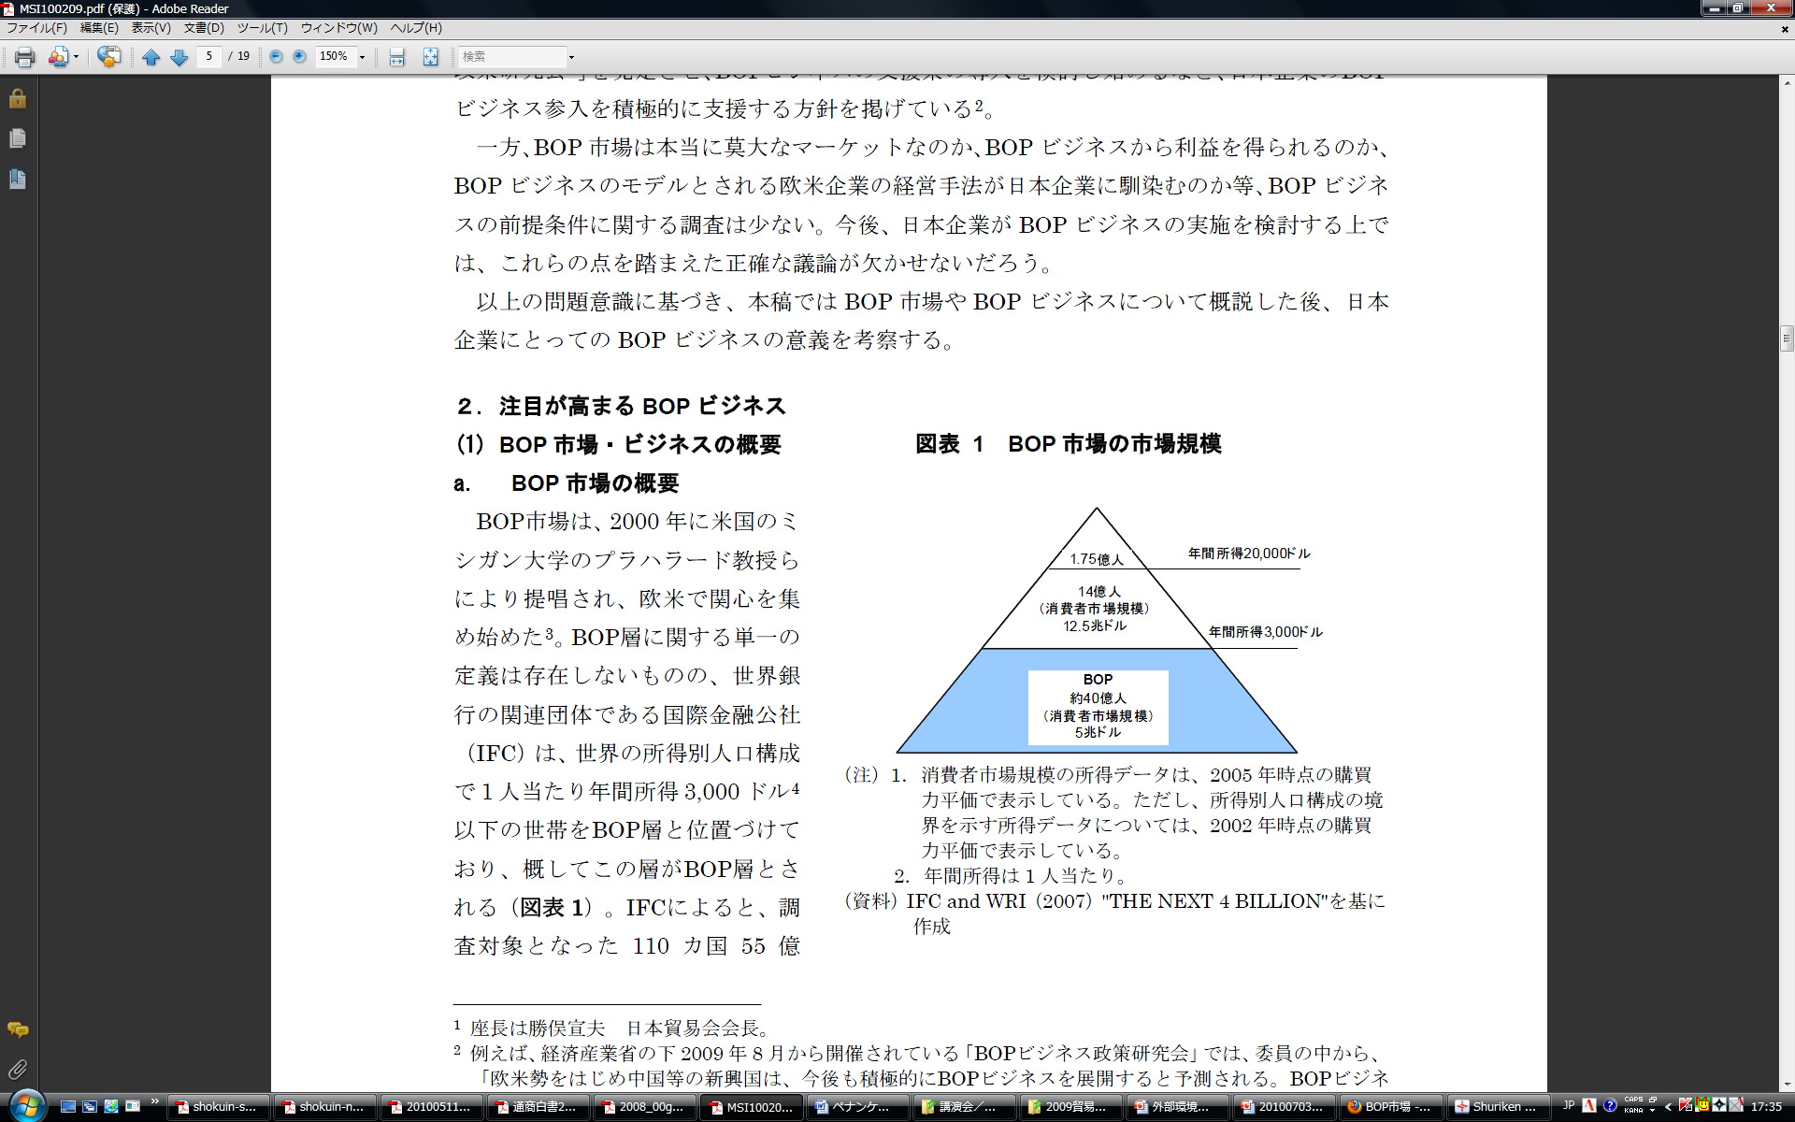
C. K. プラハラード
“The Fortune at the Bottom of the Pyramid”
邦訳『ネクスト・マーケット』
BOP市場とは
アジアの富裕層
TOP
8億～２億人
MOP
BOP
出典：「みずほ政策インサイト」2010年2月9日号より
出典：「通所白書2010年版」

Slide 6
TOP市場からMOP市場へ
TOP市場の可能性
  ハイエンド、高価格、短サイクル
  ブランド、デザイン－商品のアート化
  市場規模の限界
  新興国企業のキャッチアップ
MOP市場の今後
  レッドオーシャン：新興国企業とのガチンコ
  生産の現地化：マルチドメスティック戦略
  新興国市場への浸透

Slide 7
TOP市場からBOP市場へ
グラミン銀行の成功
ブルーオーシャンの可能性
BOPビジネスモデル
  市場の細分化
  消費者の把握
  消費者の成長策
  最低品質とは

Slide 8
グラミン銀行
ムハマド・ユヌスの挑戦
1983年設立、2006年ノーベル平和賞
マイクロクレジット
  小口、高金利、無担保・無保証、互助グループ
  利用者は800万人以上
  利用者－農民、漁民など：主に女性
貧困撲滅に貢献

Slide 9
ガラパゴス再考
このままでいいのか

Slide 10
ガラパゴス化とは
独自進化
  独自仕様の商品
  日本人中心の組織・マネジメント
海外では別の種が栄える
  海外でデファクトスタンダード形成
保護されないと生きていけない
  国際競争力がない
一部の種は絶滅の恐れ
  国内市場は縮小
（出典：北川史和＆海津政信（2009）『脱ガラパゴス戦略』東洋経済新報社

Slide 11
ガラパゴス再考
ガラパゴス推進
徹底した差別化
  高スペック、高品質
  もの＋サービス
顧客ロイヤリティ
  安心、安全
  CRM
  ブランド
Only One
  唯一、絶対的
  日本文化の徹底
脱ガラパゴス
MOP市場に参入
  第２ブランド
  現地生産化
  外注、委託生産
  マネジメント能力
モノづくり再考
  ローエンド製品
  低価格化
    生産技術、開発技術
製品個性化、デザイン性
  奇想天外さ：デザイン家電

Slide 12
市場統合に舵を切るか
平成の開国？

Slide 13
  市場統合
    日本のFTAに対する取り組み
    TPP(環太平洋経済連携協定)参加問題

Slide 14
２.グローバル競争を見る眼
５W１Hでビジネスを捉え直す

Slide 15
WHO: Player
（グローバル市場に登場する人たち）
グローバル市場に登場する主体
消費者（カスタマー）
  ⇒ターゲットの広がり（TOPからBOPまで）
    フレキシブル、変種変量
    カスタム化（個別受注）
供給者（サプライヤー）
ライバル企業

Slide 16
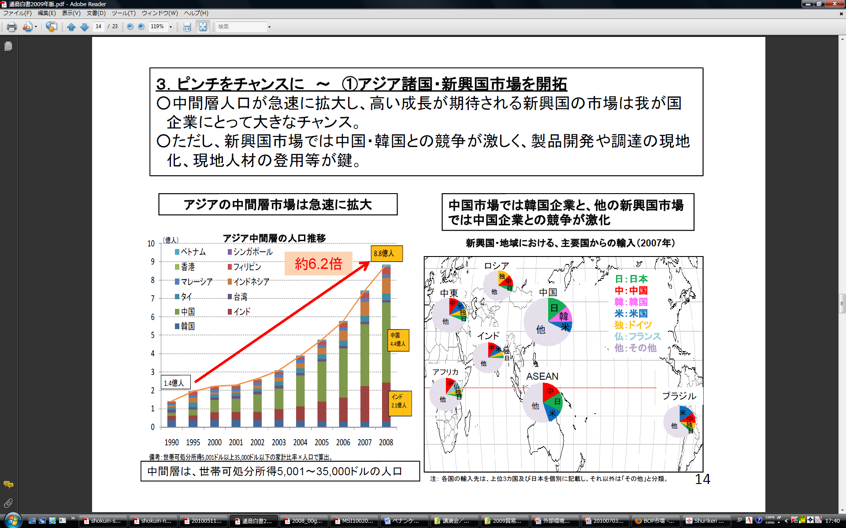
C. K. プラハラード “The Fortune at the Bottom of the Pyramid”
邦訳『ネクスト・マーケット』
BOP市場とは
アジアの中間所得層
出典：「みずほ政策インサイト」2010年2月9日号より
出典：「通所白書2009年版」

Slide 17
WHAT
（何を競争するか）
  市場（製品・サービス）の多様化、セグメント化
  製品、サービスの競争力とは
    既存の競争力の限界と超越
      Q（品質）、C（コスト）、D（納期）
      規模の経済性（大量生産）
    新しい付加価値の創造
      標準化⇔ニッチ
      ブランド、信頼性、CSR
      総和効果から相乗効果（シナジー効果）へ

Slide 18
WHERE
（どこで競争するか）
市場の質的変容
  フラット社会（T.フリードマン）
    市場のボーダーレス、リアルタイム化
      インターネット：Eコマース
      FTA（自由貿易協定）
最適立地
サプライチェーン（ロジスティクス）

Slide 19
WHEN
（グローバル化と時間）
グローバル化はいつから起きたか
  技術的障害の解消（通信・輸送技術の発展）
  冷戦の消滅－社会主義国の市場原理の導入
  貿易摩擦の過熱化⇒現地生産化
グローバル競争とスピードの関係
  市場占有スピード：マイクロソフトなど－ドッグイヤー
  製品ライフサイクルの加速度化
  スピードの経済性（アジル経営）
Notes:
マイクロソフト、デルコンピュータ、スターバックス、消費者金融

Slide 20
WAY
（国際ビジネスの必要性）
既存の生産システムの限界性
ステークホルダーズ（利益関係者）の意識変化
  消費者（顧客）、株主、従業員、地域住民…
世界的な資本移動
市場経済の浸透

Slide 21
HOW
（どのように－競争優位の源泉）
価値連鎖の競争力
  マス・カスタマイゼーション
  モジュール化、ネットワーク化
組織コーディネート力
  事業部制、地域本社制
  棲み分け、ネットワーク・コーディネート力
  組織学習、グローバル・ラーニング

Slide 22
HOW
（どのように－競争優位の源泉）
アライアンス力（他社活用力）
  戦略提携
  コア・コンピテンス（中核事業能力）
  外注能力、本業回帰
対境関係能力（パブリック・アフィアーズ）
  企業の社会的責任（CSR)、コンプライアンス（法令遵守）、情報公開（ディスクロージャー）
  ISO
  ディファクト・スタンダード（事実上の標準）

Slide 23
３.ケースに見る国際ビジネス

Slide 24
中国ビジネスのあれこれ
ライバルは洋服屋さん
  格蘭仕（ギャランツ－広州）
    電子レンジ市場の世界40％、中国70％のシェア
技術とサービスは日本企業以上？？
  海爾（ハイアール－青島）
    白物家電シェア世界１位、冷蔵庫10.4％、洗濯機8.4％
    品質へのこだわり
    高速生産ライン
    サービス重視
    徹底した成果主義－定期定量淘汰制度
    日本企業ができない技術とは
Notes:
海爾が設立された1985年当初、創業者の張瑞敏が行った不合格の自社製冷蔵庫を社員を集めて叩き壊すという芝居がかった行為は早くもブランド戦略の開始を示唆している。海爾はそれ以後の6、7年間にわたって、生産プロセスにおける全面的な品質管理を実行し、人的資本をコアとする企業文化を作り上げてきたのである。具体的には、企業管理者が生産プロセスと従業員に対する監督を前提に、市場メカニズムにしたがった雇用制度や、報酬を実績・品質に直接的に結びつける信賞必罰的制度など、各種厳格なルールや制度を徹底させた。

Slide 25
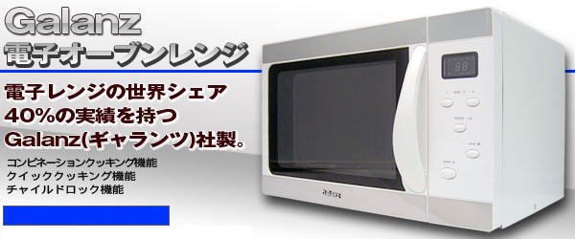
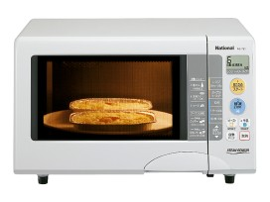

Slide 26
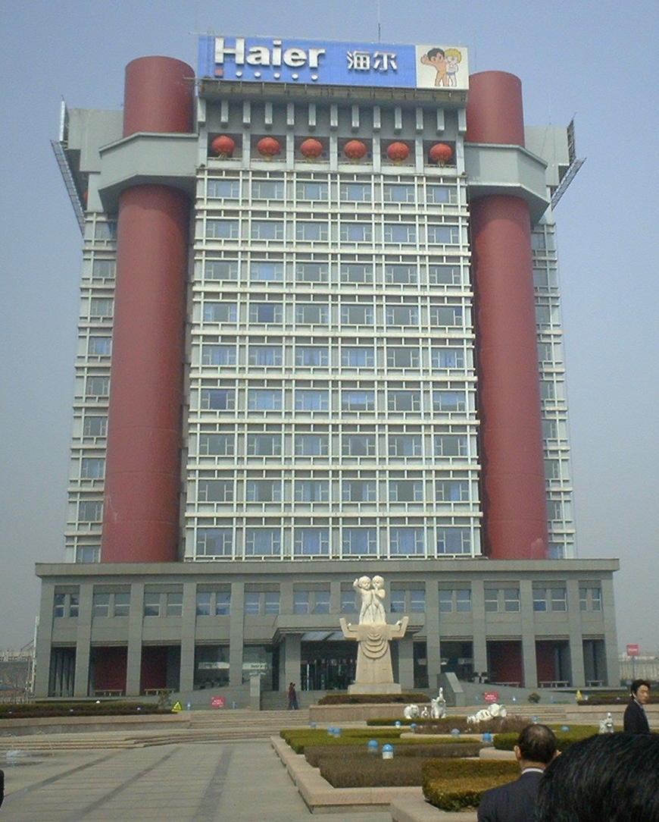
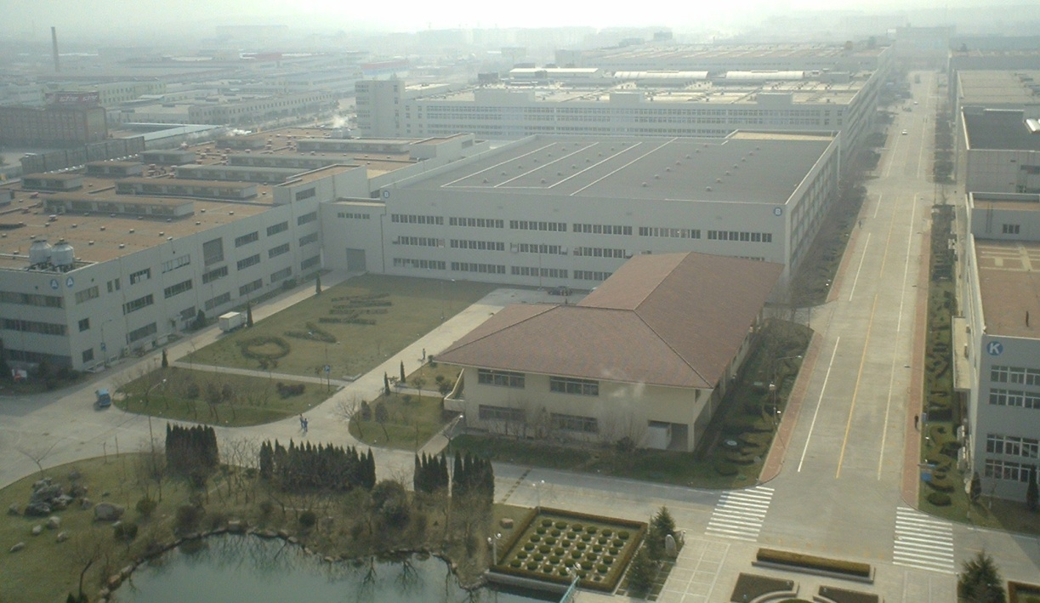
ハイアール本社

Slide 27
中国ビジネスのあれこれ
職は中国にあり
  技術競争は世代間競争
  高学歴、高技術人財の宝庫？？
これじゃ勝てない
  まじめな女性ワーカー達
  中国人は働き者？？
  針仕事はお手のもの
Notes:
プラスティック成型技術、金型
岸本工業－金型、1994年テクノ岸本台湾製の機械、「量産は国内、高付加価値は中国」－逆ばり
着物
深センテクノセンター、
三次元CAD
、

Slide 28
中国ビジネスの誤解、曲解、早合点
中国は魅力的
  低賃金
  巨大市場
    12億の人口－低所得市場
中国はリスク
  低品質（安かろう悪かろう）
  インフラストラクチャー未整備、環境汚染
  格差社会（沿岸部 VS. 農村部、内陸部）
  ストライキ
自社にとっての中国とは
Notes:
中国は魅力的
低賃金－賃金高騰、ストライキ
巨大市場－（低所得者層でも２，３億）、バブル経済
中国はリスク
低品質（安かろう悪かろう）－高品質、先端技術大好き
インフラストラクチャー未整備、環境汚染－原発、三峡ダム、環境基準
格差社会（沿岸部 VS. 農村部、内陸部）－中国的民主化
反日デモ－政策的、靖国問題

Slide 29
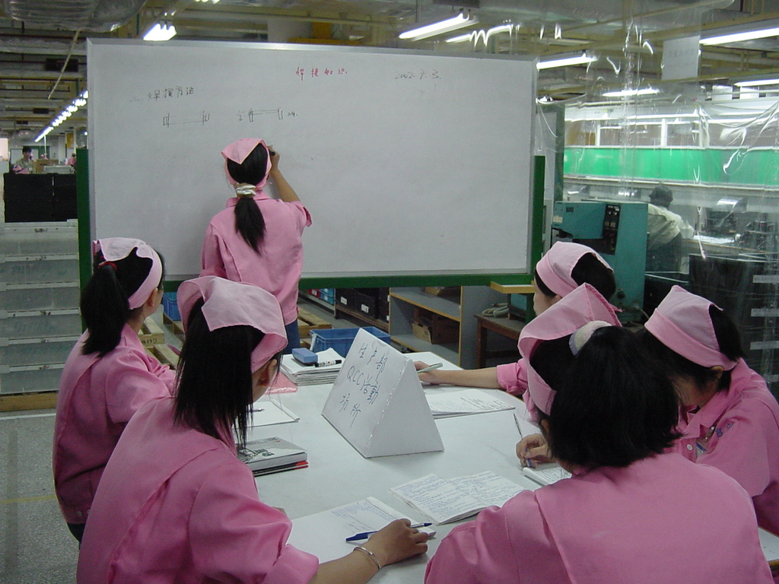
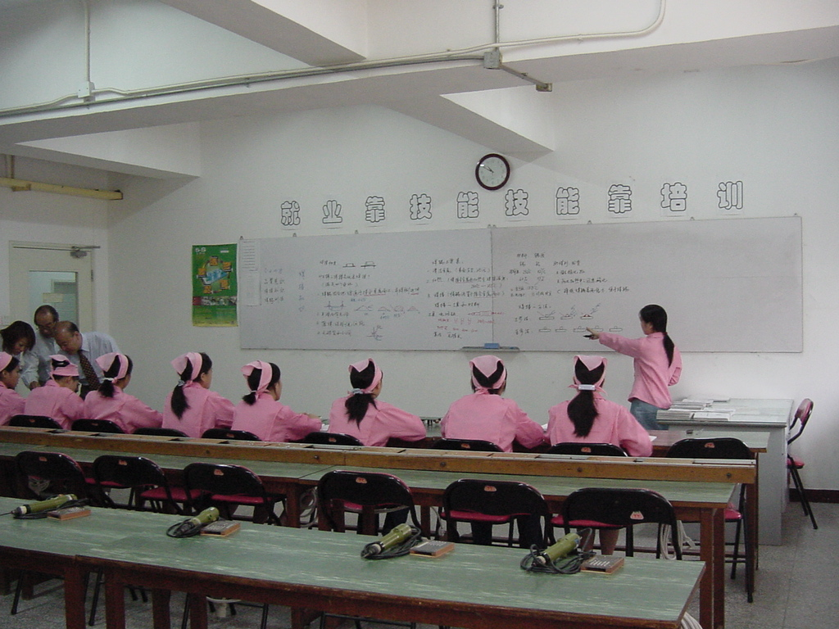
深圳テクノセンター

Slide 30
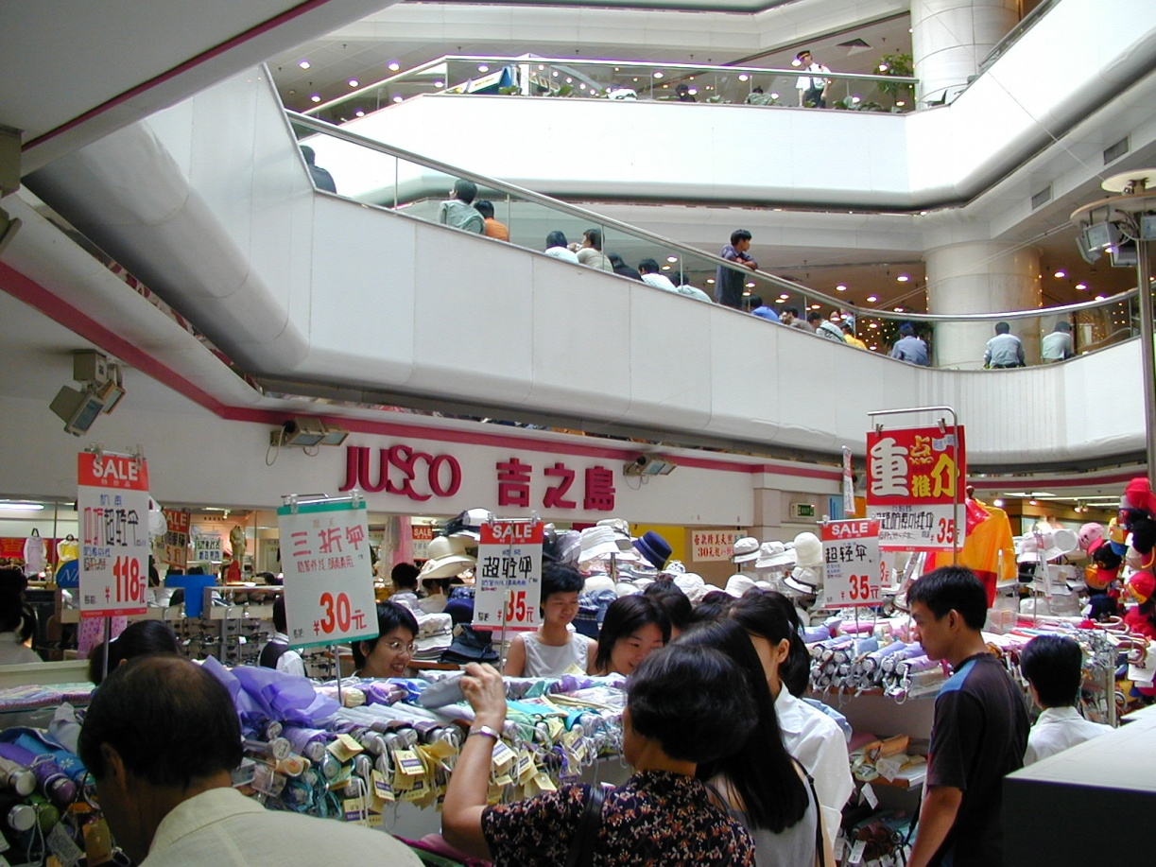
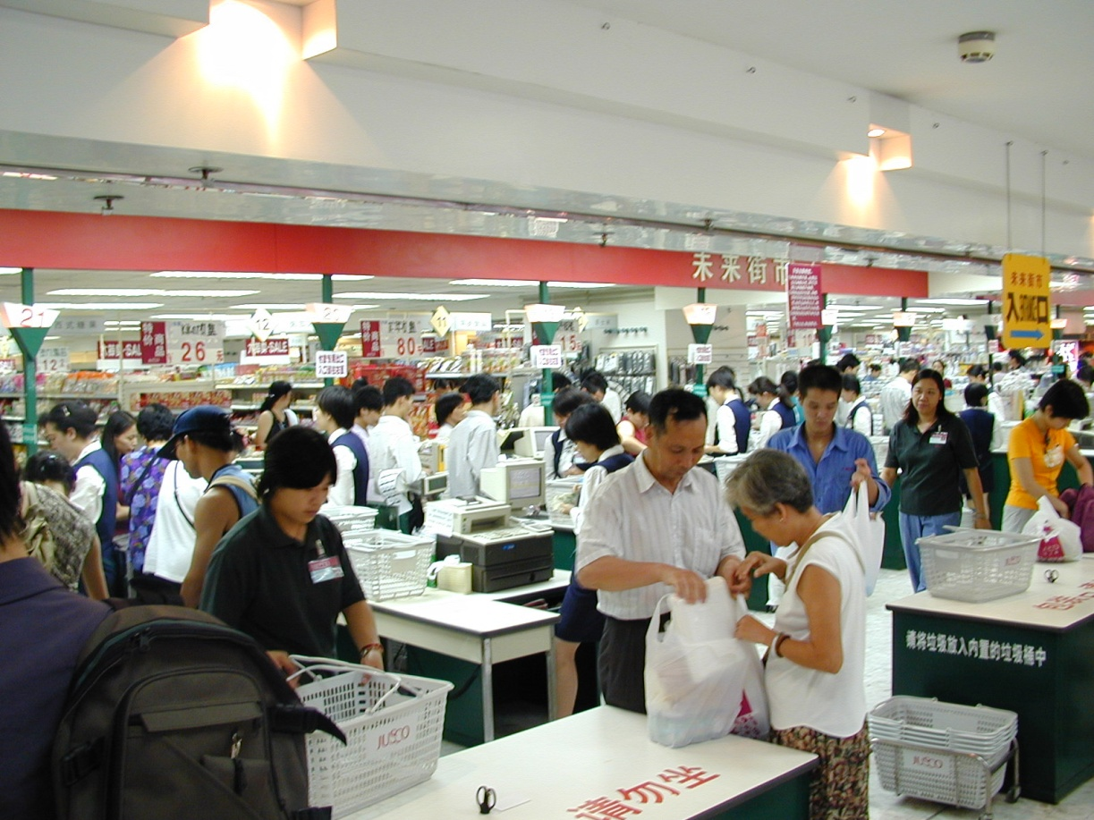
広州JUSCO

Slide 31
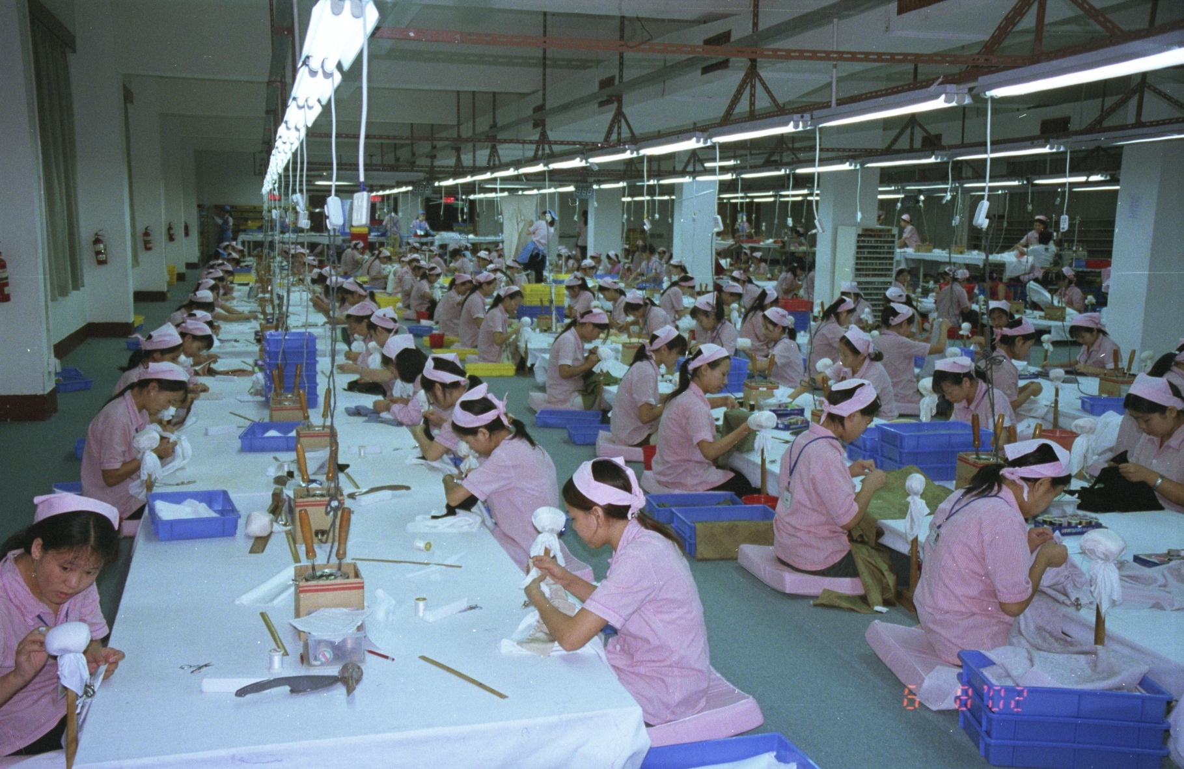
何をつくっていますか

Slide 32
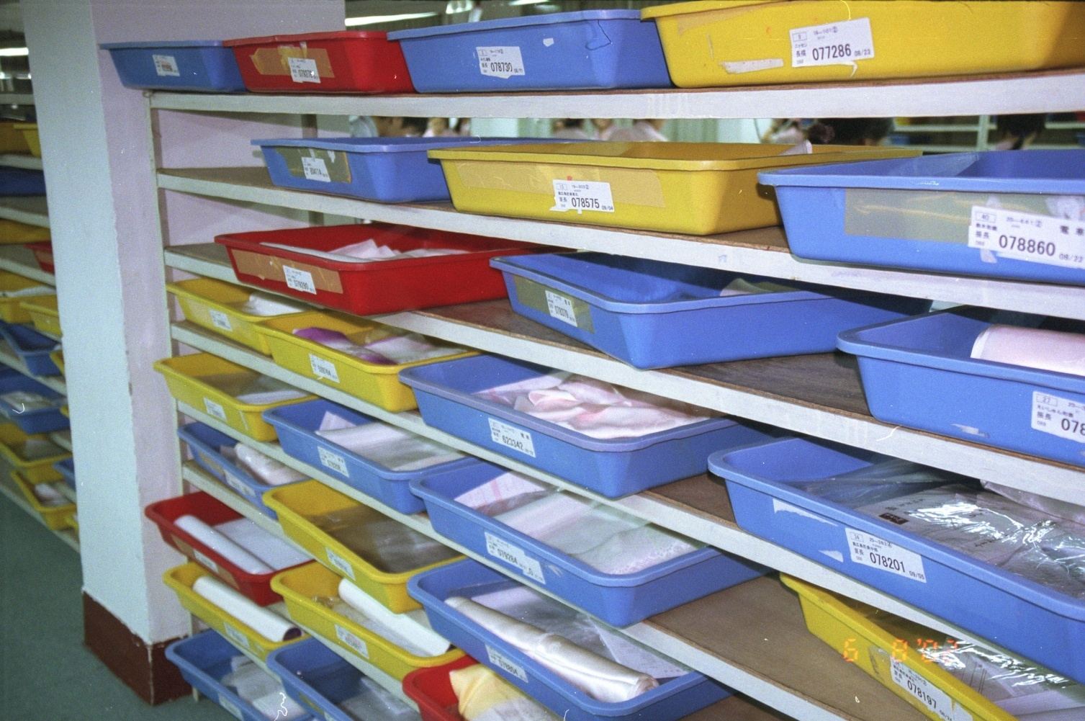
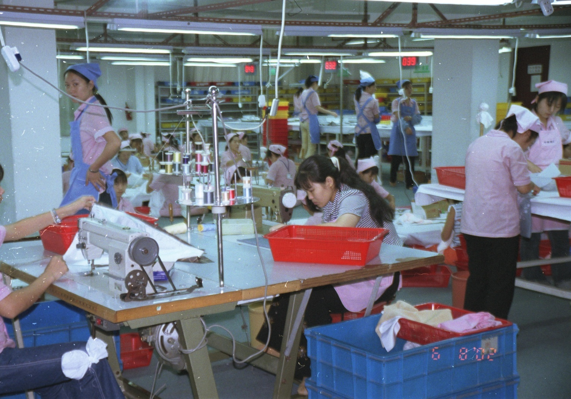
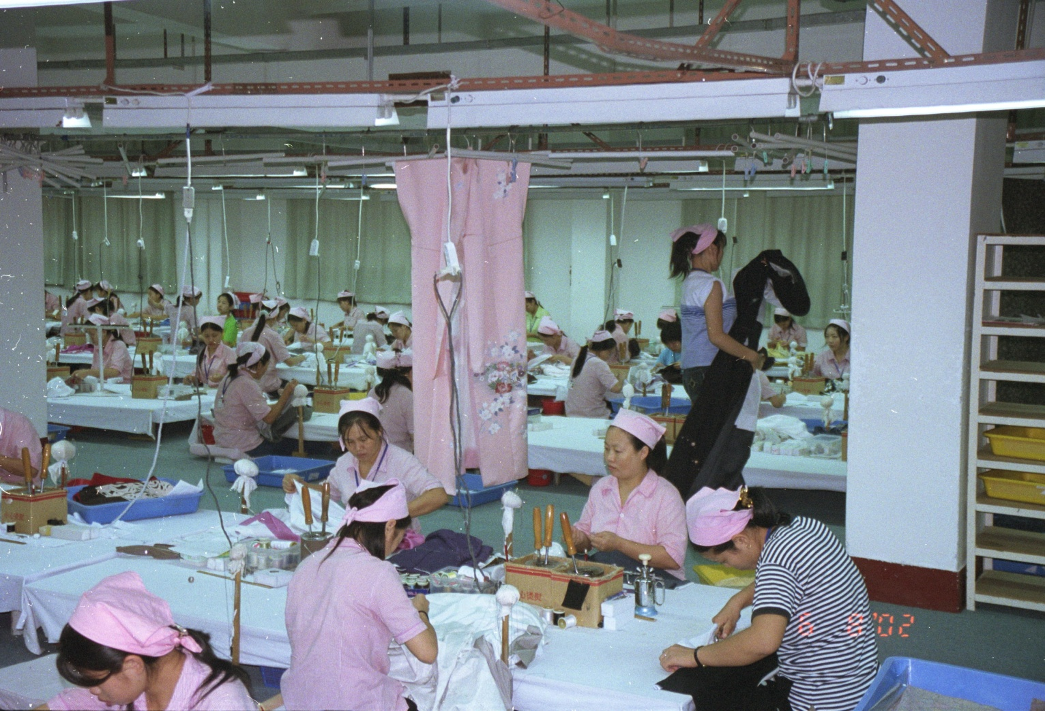
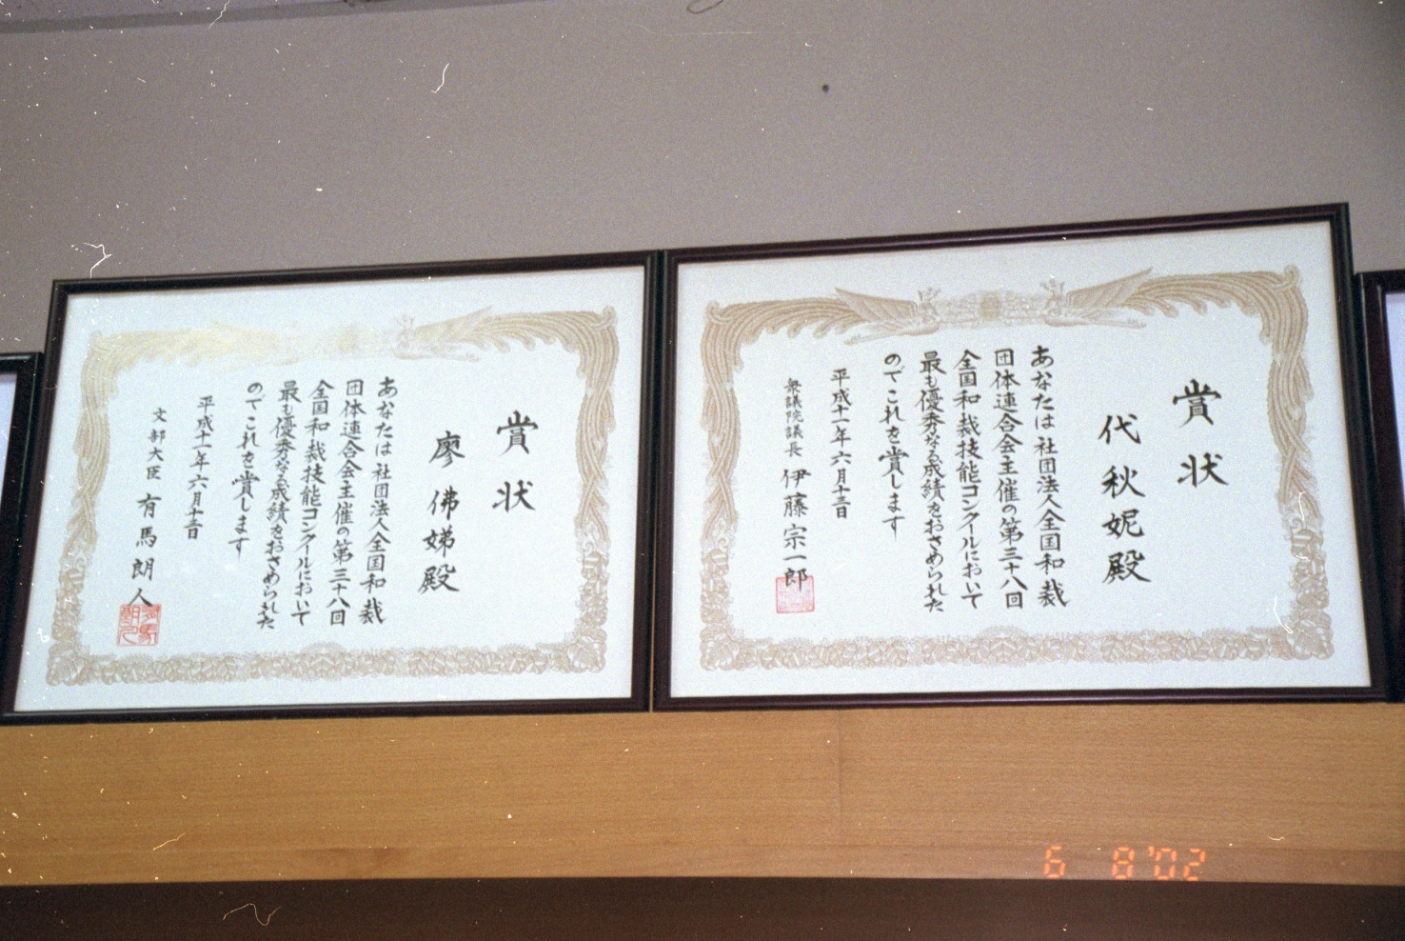

Slide 33
お客さんがライバル
ガリバーYKKの苦悩
  巨大化するクライアント（顧客）
  グローバル化するクライアント
    デザイン部門と縫製部門の乖離（かいり）
    縫製工場の立地の多元化
  ニッチ企業対策
生産、サービス、情報の一元化
  アカウントマネジャー制度
  グローバルソーサー
  第二ブランド
Notes:
中国は２００４年にＹＫＫグループにおけるファスナーの最大生産国となり、今後も更な
る事業拡大を目指して、引き続き積極的に設備投資を行って参る予定です。また、第二ブランドと
して投入いたしましたＡＲＣブランドにより、中国内需市場での販売強化を図る一方、ＹＫＫブラ
ンド価値をより高めていくためのブランド戦略を確立いたします。

Slide 34
YKKのアカウントマネジャー制度
本社
デザイン部門
（米国NY）
バイヤーセンター
（香港）
地域統括オフィス
（中国・上海）
縫製工場
（タイ）
エージェント
（深圳）
縫製工場・孫請け
（蘇州）
縫製工場
（バングラデシュ）
縫製工場
曾孫請け
縫製工場・孫請け
（バンコク）
縫製工場
曾孫請け
縫製工場
曾孫請け
営業
AM
企画営業
営業
AM
AM
納品
YKK

Slide 35
日本は魅力的?!
日本回帰
  山形ケンウッド←2004年マレーシア
  ＮＥＣパーソナルプロダクツ 米沢事業所←2005中国
  大分キヤノン（２００５）、長崎キヤノン（２０１０）
    セル生産、一個流し、ライフサイクルの短縮化
日本にこだわる：メイド イン ジャパンの可能性
  シャープ 亀山工場→堺工場 ⇔ シャープ没落
  島根富士通 （1990年操業）
  ナナオ
日本に入る
  サムソン（三星）－ソニーブラビア（パネル供給）：提携解消
Notes:
山形ケンウッド（山形県鶴岡市）がオーディオ業界の「国内回帰」の象徴になりつつある。ケンウッド社長の河原春郎氏（６６）が「アジアに勝てる工場」を唱えて三年。二〇〇三年にマレーシアからＭＤプレーヤー生産を移管。一月には中国・上海工場から高級オーディオ製品も移管した。組み立て全工程を一人でこなす「一人工房」を導入、仕事は中国の従業員の約十四人分に達する
上海では「Ｋシリーズ」を組み立てるのに十四人編成のラインを使った。山形ではラインを利用せず、一人で百七十二工程すべてを担う。人件費は上海の約六―七倍。中国の従業員七人分の仕事を一人でこなしてやっと同じ生産性だ。山形では上海工場の十四人分の仕事を一人でこなし、上海の二倍の生産性実現を狙った。
一人で百七十二工程を担える熟練技術を持つ理由は三つある。
第一に離職率が二％弱と低く、技術が蓄積されていること。第二は〇二年に撤退した携帯電話生産で培った高密度実装技術があったこと。三つめは技術水準を維持する努力。山形では毎年、社内で技術試験をし、五等級の社内資格試験ではんだ付けのうまさを競い合う。従業員は作業着の腕の部分に自分の等級を示す銀や黒のバッチを付ける。資格によって給与差もある。
「一人工房」では銀バッチが輝く若い女性が黙々と作業に取り組む。山形ケンウッド社長の佐藤一祥氏（４４）は「組み立てラインに何人も張り付くと、個人の能力差が表れ、初めの人の組み立てが遅いと二番目の人が遊んでしまう」という。従業員が休むとライン生産は支障がでやすいが、一人ならば対応も簡単だ。

Slide 36
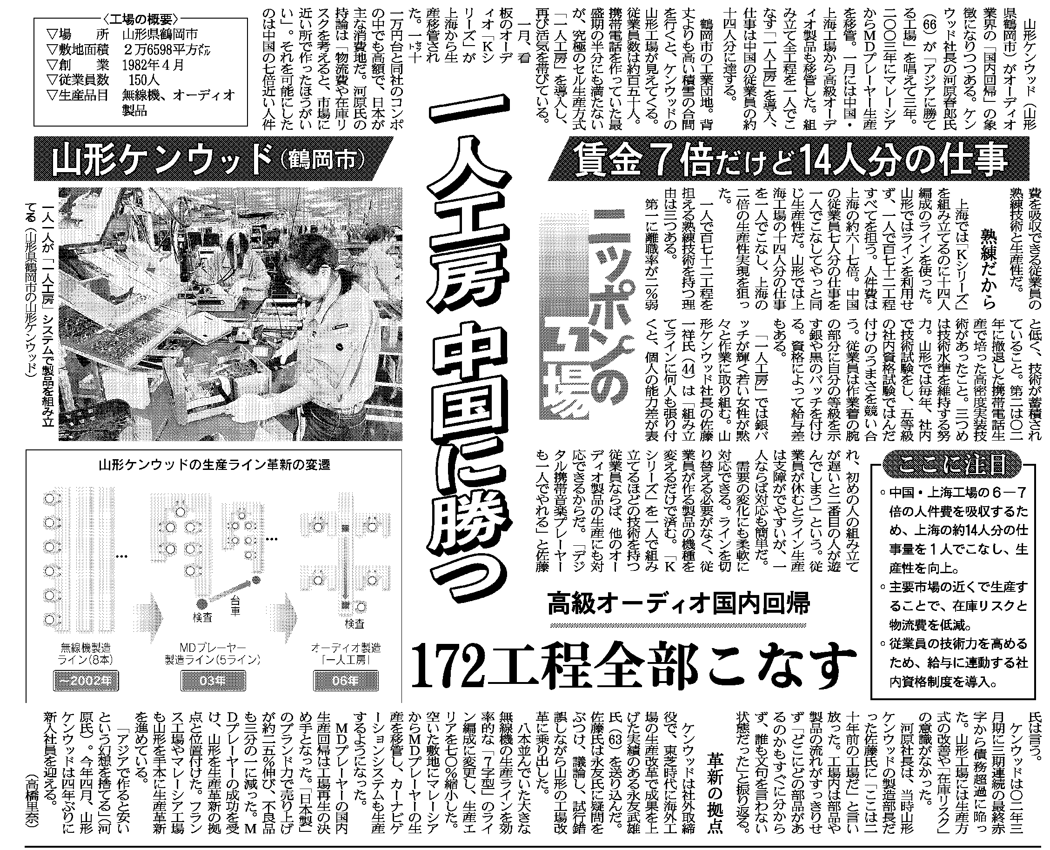
日経産業新聞２００６年２月20日

Slide 37
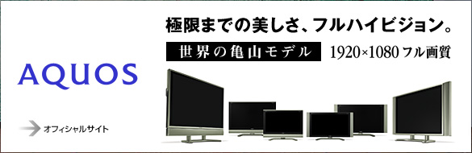


Slide 38
新天地を求めて
新興国への期待
  BRICs ：ブラジル、ロシア、インド、中国
  VISTA：ベトナム、インドネシア、南アフリカ、
  トルコ、アルゼンチン
China＋One：脱中国、中国と棲み分け
基本・基礎技術の伝承⇔ハイテク化の弱点
  モーターベトナム：トヨタ生産方式の原点

Slide 39
